Slide 1
Algoritmo de Mezcla
High Performance Computing

Slide 2
Teoría

Slide 3
Algoritmo de Mezcla Visual

Slide 4
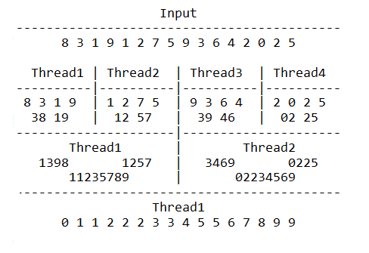
Implementación en Paralelo

Slide 5
Variables a tener en cuenta
width: Tamaño del corte.
N: Número de elemento en el Array.
k: Número de hilos.

Slide 6
Complejidad
Secuencial:
O(n log n)
Paralelo:
O(n log n/k)

Slide 7
Resultados

Slide 8
Resultados
TAMAÑOS | Tiempo Secuencial | Tiempo Paralelo
256 | 0.00047120 | 0.0000493
512 | 0.00088960 | 0.0000875
1,024 | 0.00150410 | 0.0002029
2,048 | 0.00328550 | 0.0003981
4,096 | 0.00630530 | 0.0005845

Slide 9
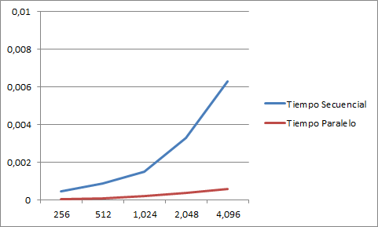
Tiempo secuencial vs Tiempo paralelo

Slide 10
Aceleración
TAMAÑOS | Secuencial/Paralelo
256 | 9.557809331
512 | 10.16685714
1,024 | 7.413011336
2,048 | 8.25295152
4,096 | 10.78751069

Slide 11
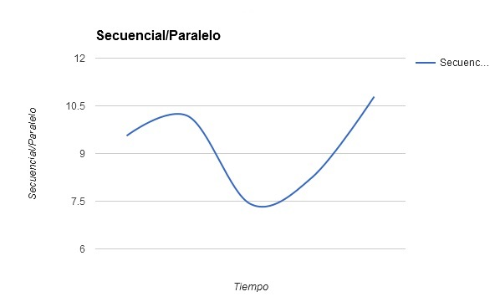
Gráfica de aceleración

Slide 12
Código

Slide 13
__global__ void gpu_mergesort(long* source, long* dest, long size, long width, long slices, dim3* threads, dim3* blocks) {
unsigned int idx = getIdx(threads, blocks);
long start = width*idx*slices,
middle,
end;
for (long slice = 0; slice < slices; slice++) {
if (start >= size)
break;
middle = min(start + (width >> 1), size);
end = min(start + width, size);
gpu_bottomUpMerge(source, dest, start, middle, end);
start += width;
}
}

Slide 14
__device__ void gpu_bottomUpMerge(long* source, long* dest, long start, long middle, long end) {
long i = start;
long j = middle;
for (long k = start; k < end; k++) {
if (i < middle && (j >= end || source[i] < source[j])) {
dest[k] = source[i];
i++;
} else {
dest[k] = source[j];
j++;
}
}
}

Slide 15
__device__ unsigned int getIdx(dim3* threads, dim3* blocks) {
int x;
return threadIdx.x +
threadIdx.y * (x = threads->x) +
threadIdx.z * (x *= threads->y) +
blockIdx.x * (x *= threads->z) +
blockIdx.y * (x *= blocks->z) +
blockIdx.z * (x *= blocks->y);
}

